Slide 1
Тернопільське міське територіальне відділення МАН України
Комунальний заклад навчально-виховний комплекс «Лозівська загальноосвітня школа І-ІІІ ст. - дошкільний навчальний заклад»
Всеукраїнський інтерактивний конкурс “МАН-Юніор Дослідник 2026”
Лавові трубки як перспективні об’єкти для майбутніх космічних досліджень
Підготувала учениця 8 класу Швед Емілія
Керівник проєкту: Плисюк Богдан Васильович, вчитель фізики та астрономії ЗОШ№27

Slide 2
Мета дослідження:
Метод дослідження: Проаналізувати особливості лавових трубок та оцінити їх потенціал для використання в космічних дослідженнях.

Slide 3
Завдання дослідження:
Завдання дослідження:
Проаналізувати процес утворення лавових трубок
Дослідити їхні основні характеристики
Розглянути методи їх виявлення
Проаналізувати дослідження NASA, JAXA та ESA
Визначити перспективні використання

Slide 4
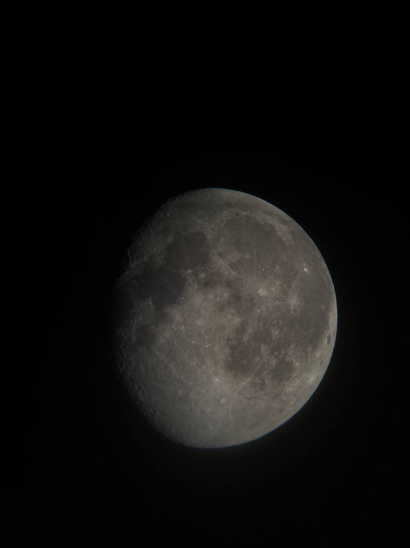
Загальні відомості про Місяць
Місяць — природний супутник Землі, який активно вивчають учені. На його поверхні є сліди давньої вулканічної діяльності.

Slide 5
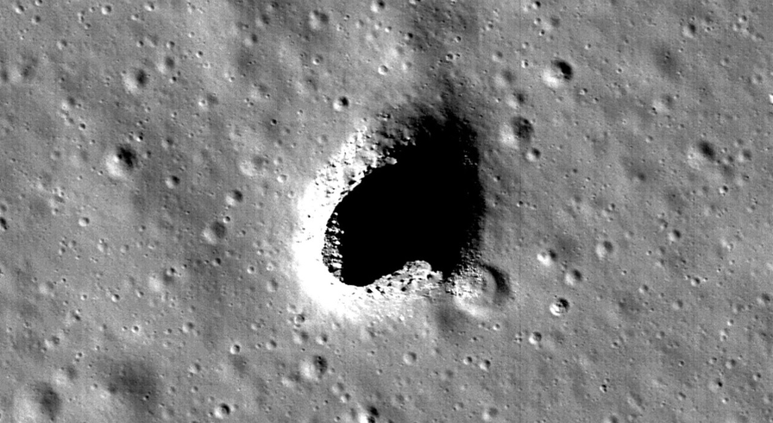
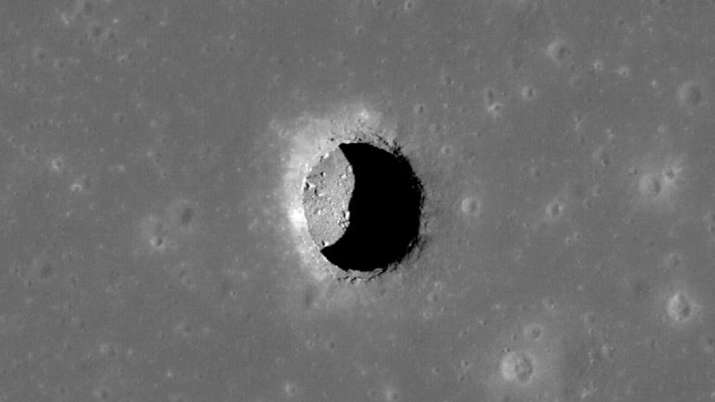
Лавові трубки: що це таке?
Лавові трубки на Місяці — це природні підземні тунелі, що утворилися мільярди років тому під час вулканічної активності

Slide 6
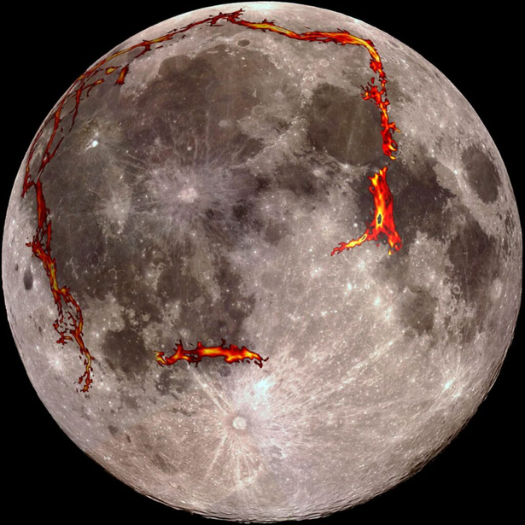
Як вони утворюються?
Застигання поверхні: верхній шар лави охолоджується.
Підземний потік: лава тече під застиглою коркою.
Спорожнення: лава витікає, утворюючи порожнистий тунель.

Slide 7
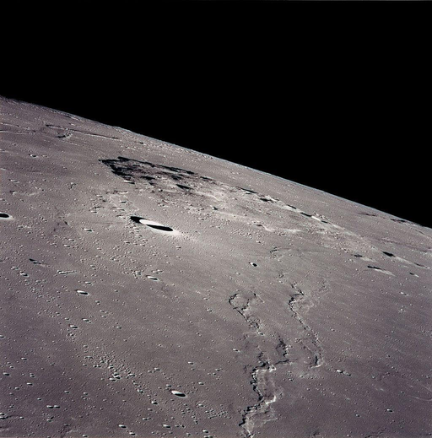
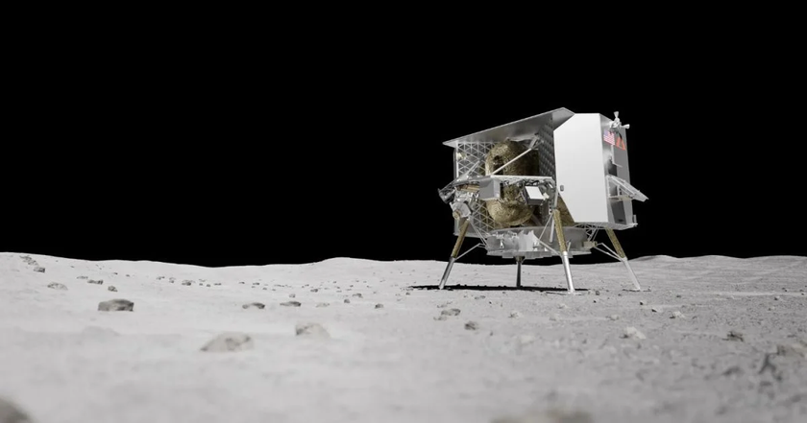
Де їх знаходять на Місяці?
Лавові трубки виявляють у районах давніх вулканів, особливо на місячних «морях». Їх знаходять за допомогою знімків із космічних апаратів.

Slide 8
Хто досліджував лавові трубки?
Лавові трубки на Місяці досліджували не окремі люди, а наукові команди та космічні місії. Ось головні з них:
NASA
Японське космічне агентство
(JAXA)
Європейське космічне агентство
(ESA)

Slide 9
Процес вивчення
  аналіз знімків поверхні та пошук провалів (skylights);
  використання радарних і гравітаційних даних;
  створення комп’ютерних 3D-моделей.

Slide 10
Яку техніку використовують для вивчення лавових трубок?
NASA: Lunar Reconnaissance Orbiter (LRO) та Gravity Recovery and Interior Laboratory (GRAIL).
JAXA: орбітальна місія SELENЕ та Lunar Reconnaissance Orbiter (LRO).
ESA: аналіз даних, концепції роботів
Українці: “Еней”

Slide 11
Характеристика | Земля | Місяць | Марс
Походження | Вулканічна діяльність | Давня вулканічна діяльність | Давня вулканічна діяльність
Гравітація | Висока | Низька | Середня
Розміри трубок | До сотень метрів | До десятків км, діаметр — сотні м | До кількох км
Стан збереження | Часто зруйновані ерозією | Дуже добре збережені | Добре збережені
Вплив атмосфери | Значний | Відсутній | Незначний
Наявність води | Можлива у вологих регіонах | Можливий водяний лід | Ймовірний водяний лід
Практичне значення | Геологічні дослідження | Місячні бази | Пошук життя, бази
Найбільший практичний потенціал для створення баз мають лавові трубки Місяця завдяки їхнім розмірам і високій збереженості.

Slide 12
Чому лавові трубки важливі?
Лавові трубки можуть захищати від космічної радіації, мікрометеоритів і сильних перепадів температур. Тому вчені розглядають їх як можливі місця для майбутніх місячних баз.

Slide 13
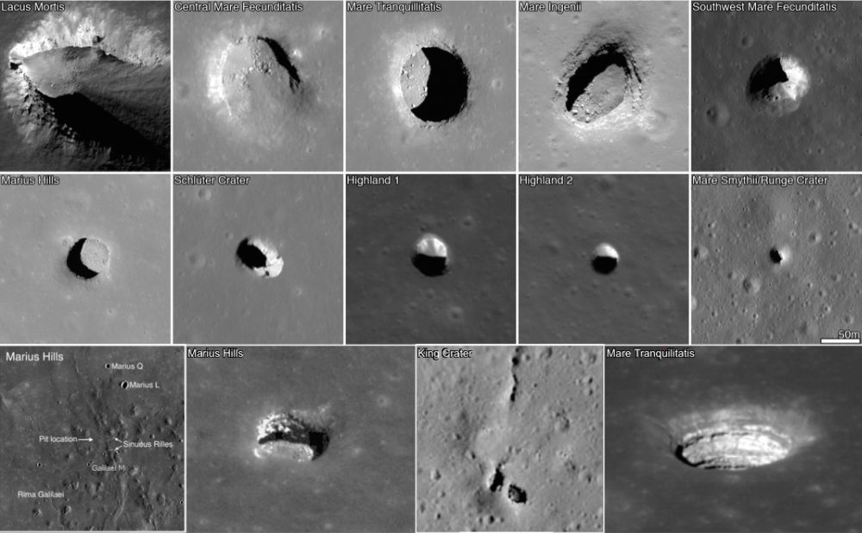
Висновок
Лавові трубки — це важливі природні об’єкти, які можуть допомогти людству у подальшому освоєнні Місяця

Slide 14
Дякую за увагу!

Slide 15
Список використаних джерел
C. Coombs, B.R. Hawke. A search for intact lava tubes on the Moon: Possible lunar base habitats NASA Conf Publ (1992), pp. 219-229.
Lava tubes as future lunar habitats. URL: https://surl.li/islksk
Lunar lava tube could shelter a future Moon base. URL: https://surl.li/bexmua
Wöhler C., Grumpe A., Berezhnoy A. et al.
Potential of lunar lava tubes for human exploration // Planetary and Space Science. – 2014. – Vol. 101. – P. 1–13.
Lava tubes: the hidden sites for future human habitats on the Moon and Mars. URL: https://www.europlanet.org/lava-tubes-the-hidden-sites-for-future-human-habitats-on-the-moon-and-mars/
Greeley R. Planetary lava tubes and channels // Journal of Geophysical Research. – 1971. – Vol. 76, No. 2. – P. 318–327.
Halliday W. R. Volcanic caves of the world. – Cave Books, 2007. – 303 p.

